Slide 1
Фотоэффект Применение фотоэффекта Учитель – Карачук Э. А.
Квантовая оптика

Slide 2
Цели урока
усвоить понятие фотоэффекта, законов фотоэффекта на основе квантовых представлений о природе света;
познакомиться с практическим применением фотоэффекта;
закрепить изученный материал в ходе решения задач на применение уравнения Эйнштейна.

Slide 3
Как переводится слово «фотоэффект»?
свет
действие

Slide 4
Опыты Герца
Выводы:
1) Тело теряет заряд только в том случае, если оно заряжено отрицательно. Причиной ухода заряда с цинковой пластины является свет, причем под действием света выбиваются только отрицательные заряды – электроны.
2) Тело не теряет заряда под влиянием света, если оно заряжено положительно.
3) Явление вызывается УФ-лучами для цинковой пластины.

Slide 5
Фотоэффект
Фотоэффект – явление вырывание электронов из вещества (металлы, жидкости) под действием света.
Законы фотоэффекта:
Фототок насыщения прямо пропорционален интенсивности падающего излучения.
Максимальная кинетическая энергия фотоэлектронов линейно возрастает с частотой света и не зависит от его интенсивности.
Для каждого вещества существует минимальная частота света, называемая красной границей фотоэффекта, ниже которой фотоэффект невозможен.

Slide 6
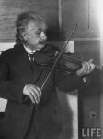
Уравнение Эйнштейна для фотоэффекта

Slide 7
Установите соответствие
1 | Фототок |  | 7 | Электрон, вырванный светом из катода
2 | Фотоэлектрон |  | 8 | Максимальное значение фототока
3 | Фототок насыщения |  | 9 | Минимальная частота света, ниже которой фотоэффект не наблюдается
4 | Задерживающее напряжение |  | 10 | Движение вырванных светом из катода электронов
5 | Красная граница фотоэффекта |  | 11 | Работа, которую нужно совершить для выхода электрона из вещества
6 | Работа выхода |  | 12 | Напряжение, при котором величина фототока равна нулю

Slide 8
Эталон ответа
1 | Фототок | 10 | 7 | Электрон, вырванный светом из катода
2 | Фотоэлектрон | 7 | 8 | Максимальное значение фототока
3 | Фототок насыщения | 8 | 9 | Минимальная частота света, ниже которой фотоэффект не наблюдается
4 | Задерживающее напряжение | 12 | 10 | Движение вырванных светом из катода электронов
5 | Красная граница фотоэффекта | 9 | 11 | Работа, которую нужно совершить для выхода электрона из вещества
6 | Работа выхода | 11 | 12 | Напряжение, при котором величина фототока равна нулю

Slide 9
Основные формулы

Slide 10
Применение фотоэффекта
Фотоэлемент - особые устройства, в которых энергия света управляет энергией электрического тока или преобразуется в нее.
Фотоэлементы бывают:
А) вакуумные;
Б) полупроводниковые;
В) вентильные .

Slide 11
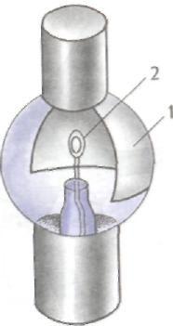
Вакуумные фотоэлементы
Вакуумные фотоэлементы применяются в схемах световой сигнализации, а также в звуковом кино для воспроизведения звука, записанного на пленке.

Slide 12
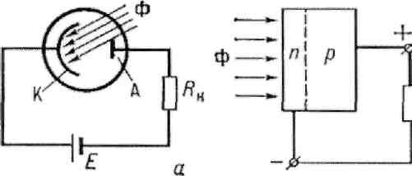
Полупроводниковые фотоэлементы
Основной областью применения фоторезисторов является автоматика, устройства для телеуправления, контроля и регулирования; используются в целях повышения производительности труда, улучшения качества продукции и облегчения труда человека.

Slide 13
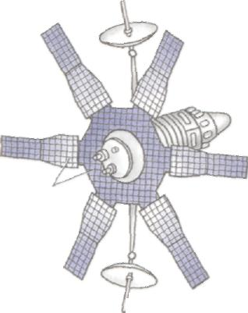
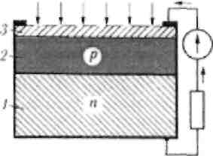
Вентильные фотоэлементы
Вентильные фотоэлементы используют в солнечных батареях, устанавливаемых на всех космических кораблях. Они также являются частью люксметров - приборов для измерения освещённости.

Slide 14
Закончите фразы:
сегодня на уроке я узнал...
сегодня на уроке я познакомился...
сегодня на уроке я повторил...
сегодня на уроке я выполнил...

Slide 15
Домашнее задание
Если вы работали на уроке успешно, то составьте синквейн по теме урока или подготовьте сообщение «А.Эйнштейн», «М.Планк».
Если на уроке получили оценки “4” или “3”, то повторите §88,89 «Физика 11» Мякишев Г.Я., Буховцев Б.Б.
Если на уроке часто ошибались, то проработайте материал модуля еще раз, повторите §88,89 «Физика 11» Мякишев Г.Я., Буховцев Б.Б.

Slide 16
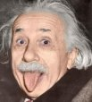
Спасибо за внимание!
«Вечно непознаваемое в мире — это то в нем, что кажется нам понятным».
«Все с детства знают, что то-то и то-то невозможно. Но всегда находится невежда, который этого не знает. Он-то и делает открытие».
А.Эйнштейн

